Slide 1
Data science Emission de C02 : Automobile
Réalisé par :
Yasmin AZIB
Aurelien DASSE
Alan DENIS
Encadré par : Mme Marwa HARZI

Slide 2
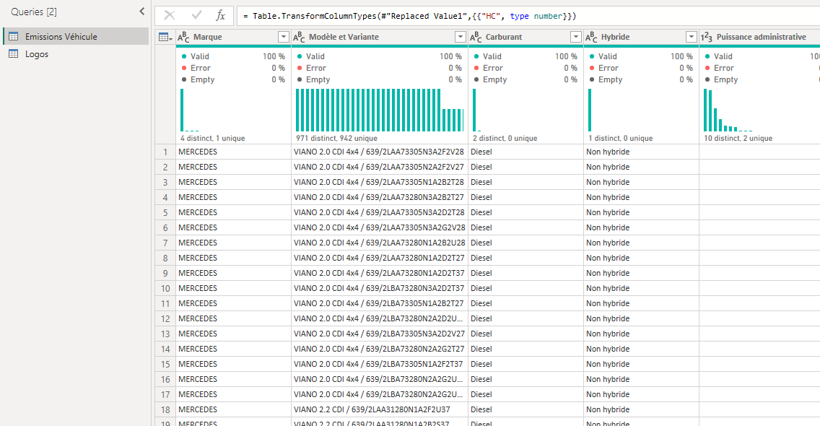
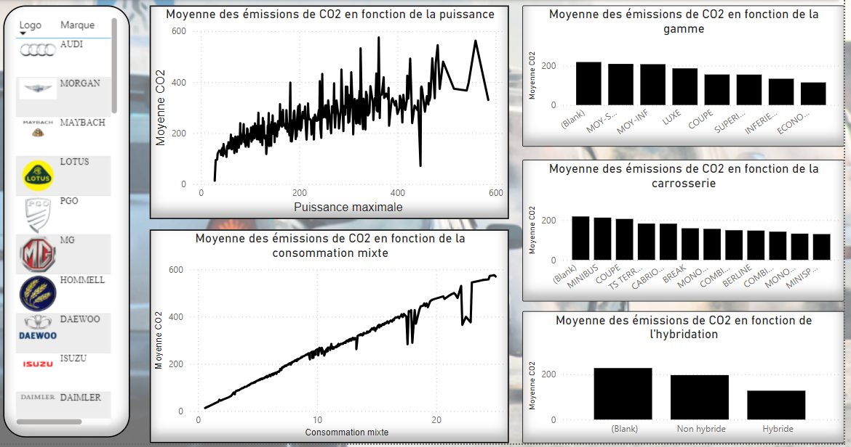
Sommaire
1
2
Acquisition
Réflexion
opendatasoft.com
Brainstorming sur le dataset
3
4
Exploitation PowerBI Desktop
Nettoyage PowerQuery
Notes:
Acquisition :
Nom du jeu de données : Emissions de CO2 et de polluants des véhicules commercialisés en France

Slide 3
Marque
Model
Carburant
Puissance
CO2
Année
Jeu de données
301,30k
Entrées
Mercedes, BMW, Ford …
Megan, C3, Golf …
Diesel, essence, GH …
2001-2015
Amplitude de 15 ans
74 marques
80, 100 … chevaux
10, 100, 1000 … g/km
2001-2015
Commercialisées en France

Slide 4
Exploitation PowerBI
Evolution des émissions par marque en fonction des spécificités des véhicules
Statistiques sur les véhicules de chaque marque
Evolution des émission au cours du temps pour toutes les marques confondues
KPI 1 : Quelle est la “meilleure” voiture de chaque année
KPI 2 : Quelle est la marque la plus éco-responsable
Passons à PowerBI

